Slide 1
Web Semántica y Linked Data
Marta Álvarez Almazán
Jorge Amorós
Jesús Antonio Bella Martí
Ismael Ayatz Ortiz
Pablo Sayans Cobos

Slide 2
App de turismo en Londres.
Búsqueda de datasets.
Comprobación de licencias.
Filtrado de los CSV.
Creación de la RNS y Ontología siguiéndola.
Linking de los datos.
Desarrollamos la idea con la que trabajaríamos.

Slide 3
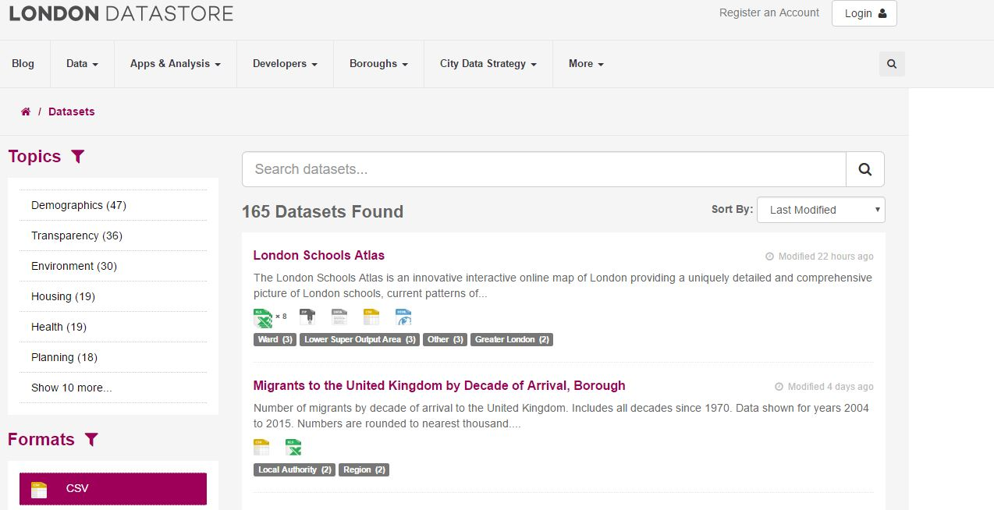
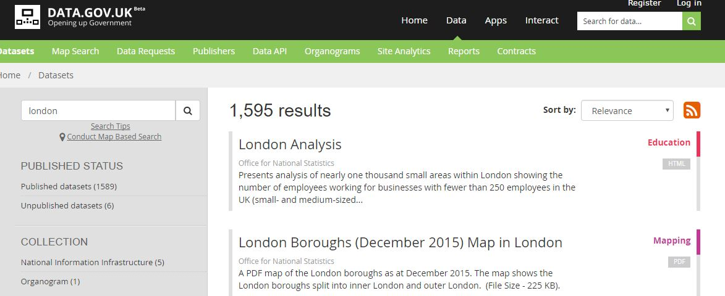
Procedemos a buscar open data sobre Londres.
Enfocado al objetivo de nuestra app.
Comprobamos las licencias de cada DataSet.

Slide 4
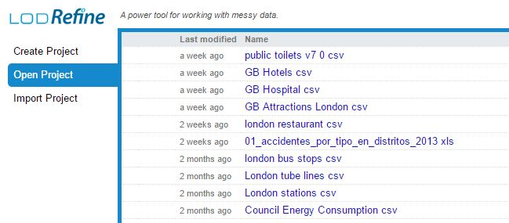
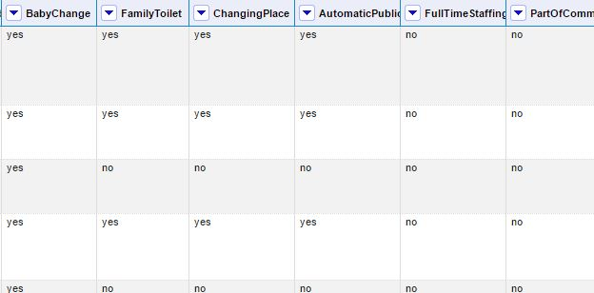
Crear proyectos en LODRefine.
Analizar y filtrar cada CSV.

Slide 5
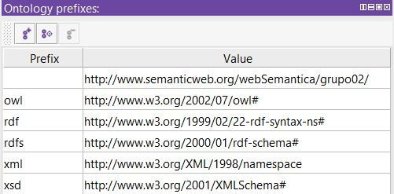
Resource Naming Strategy y Ontología.

Slide 6
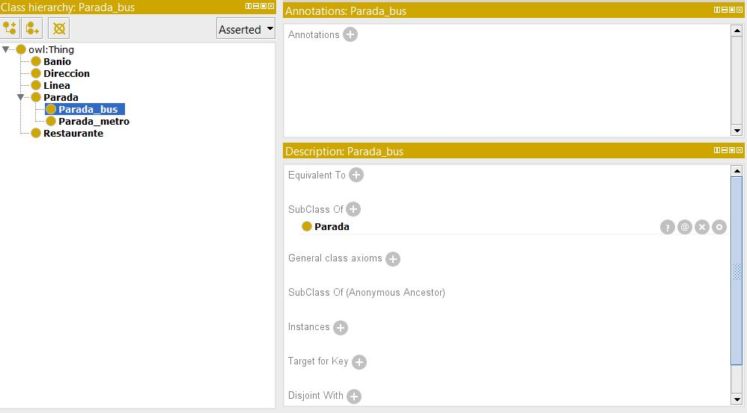
Resource Naming Strategy y Ontología.

Slide 7
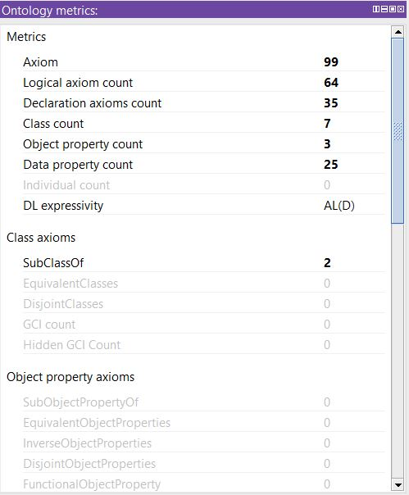
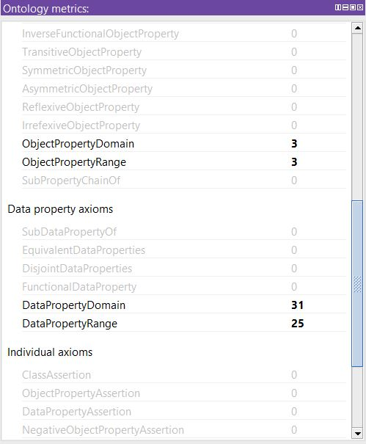
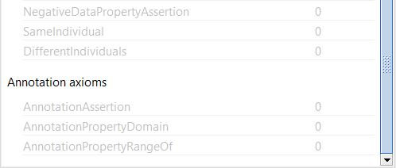
Resource Naming Strategy y Ontología.

Slide 8
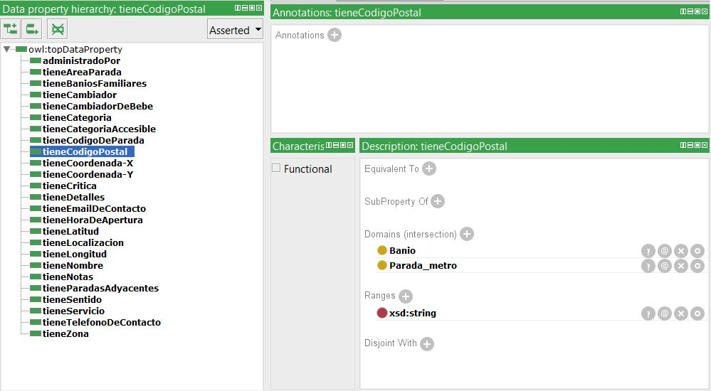
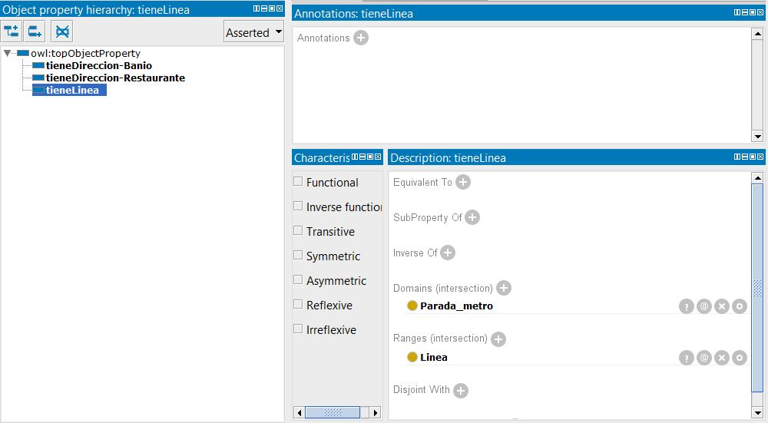
Resource Naming Strategy y Ontología.

Slide 9
Linking de datos con otras entidades y DBpedia.

Slide 10

Licencia para nuestra APP:
Se ha propuesto: Reconocimiento-NoComercial-CompartirIgual
CC BY-NC-SA
De Creative Commons
Es la más restrictiva de las presentes.

